Slide 1
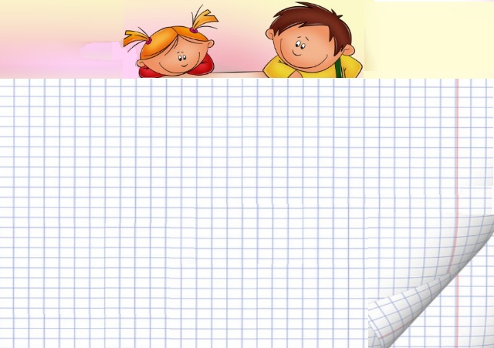
Маринина Ирина Леонидовна
Высшая квалификационная категория
(28.11. 2023 г.)
Образование: Екатеринбургское педагогическое училище № 4
Диплом РТ рег. № 098771, выдан 18 июня1992г.
Квалификация по диплому: учитель начальных классов, воспитатель группы продленного дня
Должность: воспитатель
Педагогический стаж: 17 лет
в данном учреждении: 15 лет
Квалификационная категория: высшая квалификационная категория по должности «воспитатель»
Диплом о переквалификации в ГАОУ ДПО СО «ИРО» по специальности «Педагогика и методика дошкольного образования» 11.09.2020 год

Slide 2
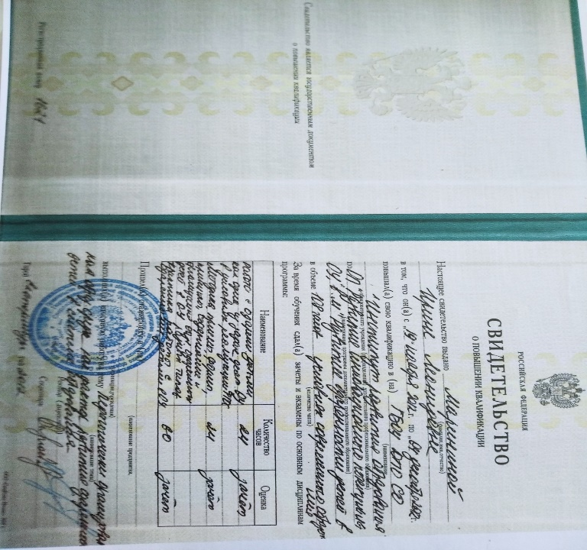
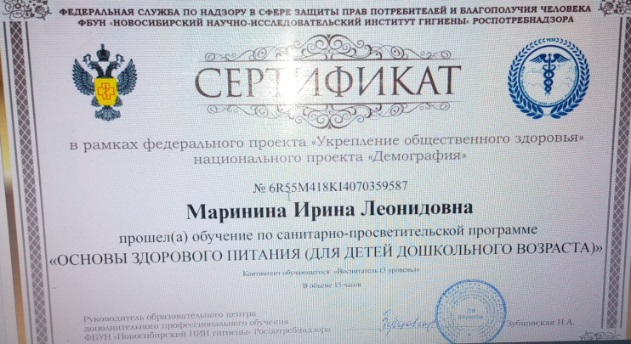
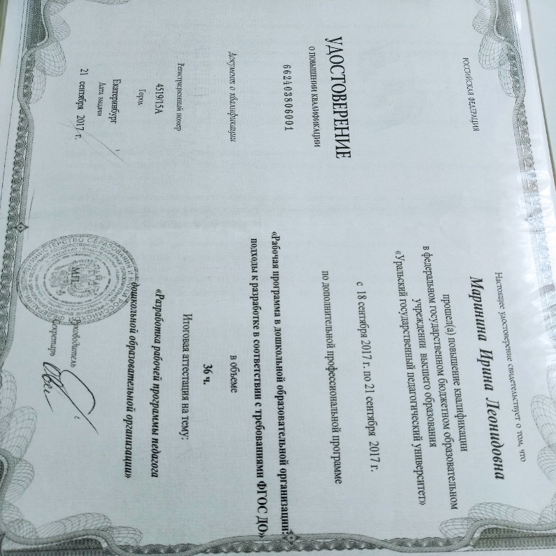
В наше время воспитателю , очень много надо знать.
И свою квалификацию надо повышать
Курсы повышения квалификации, за период, предшествующий аттестации:
19.11.2012 год, 21.09.2017 год,20.11.2022 год

Slide 3
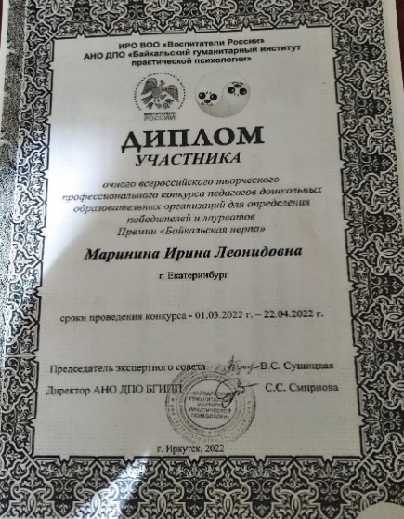
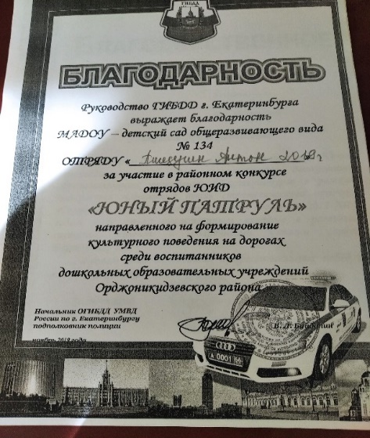
Участие в инновационной деятельности
(экспериментирование, исследовательская деятельность, музыкальное развитие, здоровьесбережение)
Принимала заочное участие
во Всероссийском форуме
«Воспитатели России» «Дошкольное воспитание. Новые ориентиры. Нижневартовск»/ 17.03.2023 г.
Всероссийский творческий
профессиональный
конкурс Премии «Байкальская нерпа»
2022 год
Городской конкурс
«Юный патруль» 2020 г.
X Всероссийский конкурс
«Воспитатели России» 23.12.2022 г.

Slide 4
